Slide 1
Programación Orientada a Objetos II (Pilas y Colas)
BENEMÉRITA UNIVERSIDAD AUTÓNOMA DE PUEBLA
PRIMAVERA 2015

Slide 2


Pila
Una pila (stack) es una colección ordenada de elementos a los que sólo se puede acceder por un único lugar o extremo dela pila. Los elementos de la pila se añaden o se quitan (borran) de la misma sólo por su parte superior (cima).
Una pila es una estructura de datos de entradas ordenadas de forma que sólo se pueden introducir y eliminar por un extremo, llamado cima

Slide 3
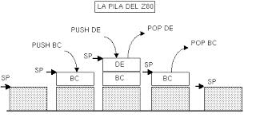
Pila
Debido a su propiedad específica último en entrar es el primero en salir, se conoce a las pilas como una estructura de datos LIFO(last-in, first-out).
las operaciones usuales en la pila son INSERTAR Y QUITAR. La operación insertar “push” añade un elemento en la cima de la pila y la operación quitar “pop” elimina o saca un elemento de la pila.
Si un programa intenta sacar un elemento de pila vacía, se producirá un error denominado desbordamiento negativo “underflow”. Por el contrario, si un programa intenta poner un elemento en una pila, se produce un error llamado desbordamiento “overflow”.

Slide 4
Especificación de una pila
Tipo de Dato | Dato que almacena la pila
Insertar(push) | Insertar un dato en la pila
Quitar (pop) | Sacar (quitar) un dato de la pila
Pila vacía | Comprobar si la pila no tiene elementos
Pila LLena | Comprobar si la pila está llena de elementos
Limpiar Pila | Quitar todos sus elementos y dejarla limpia
Tamaño de la pila | Número de elementos máximo que puede contener una pila.

Slide 5
Pila
Una pila se puede implementar mediante arrays o listas enlazadas. Una implementación estática se realiza con un array de tamaño fijo y una implementación dinámica mediante una lista enlazada. Otro método de diseño y construcción de pilas puede realizarse mediante plantillas con la biblioteca STL.
INSERTAR (PUSH)
Verificar si la pila no está llena
Incrementar en 1 el puntero de la pila
Almacenar elemento en la posición del puntero de la pila
QUITAR (POP)
Si la pila no está vacía
Leer el elemento de la posición puntero de la pila
Decrementar en 1 el puntero de la pila.

Slide 6
Pila
Por ejemplo el método limpiar la pila
bool nodo::limpiar(){
nodo *q;
while(lista != NULL){
q = lista;
lista = lista -> siguiente;
delete q;
}
lista = NULL;
return true;
}

Slide 7
COLAS
Una cola es una estructura de datos que almacena elementos en una lista y permite acceder a los datos por uno de los extremos de la lista. Un elemento se inserta en la cola (parte final) de la lista y se suprime o elimina por la frente (parte inicial, cabeza o frente) de la lista. Las aplicaciones utilizan una cola para almacenar elementos en su orden de aparición o concurrencia.
Los elementos se eliminan (se quitan) de la cola en el mismo orden en que se almacenan y, por consiguiente, una cola es una estructura de tipo FIFO (first-in/first-out).
Una cola es similar a una pila, en donde los datos se almacenan de un modo lineal y el acceso a los datos sólo está permitido en los extremos de la cola. Las acciones que están permitidas en una cola son:
Creación de una cola vacía
Verificación de que una cola está vacía
Añadir un dato al final de la cola
Eliminación de datos de la cabeza de la cola

Slide 8
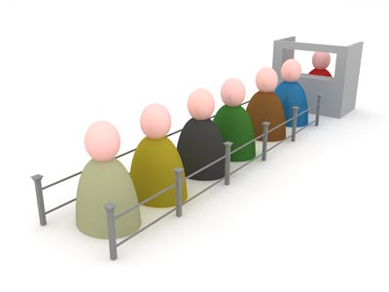
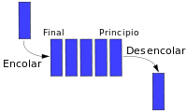
COLAS
ENCOLAR
DESENCOLAR

Slide 9
EJERCICIOS
Programar una pila con las operaciones push, pop, buscar, ordenar ascendente o descendente.
Programar una cola con las operaciones encolar, desencolar, buscar, ordenar ascendente o descendente.

